Slide 1
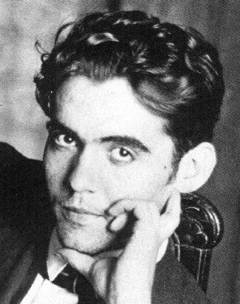
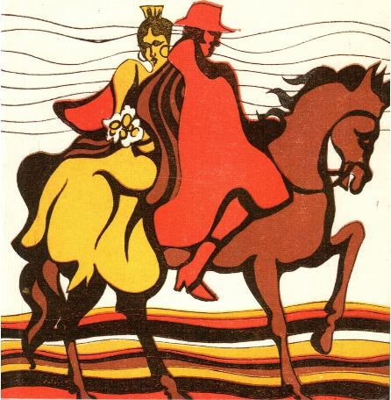
Bodas de Sangre
Bodas de sangre
Federico García Lorca
Lección 4
Notes:
Scan from my 1978 Buenos Aires Losada edition of Bodas de Sangre. Page references from H.Ramsden edition of Bodas de Sangre – Manchester University Press 1980

Slide 2
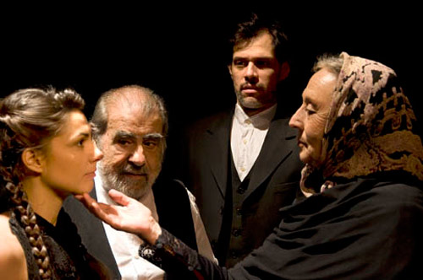
Notes:
Starter activity: Students identify and describe orally what is happening in the drama for each of the 8 pictures. They locate the action in the text and choose one quote that best fits the picture. These are then shared with the whole class.
http://2.bp.blogspot.com/_Hqx4h_-2eAQ/TOrNpwYL4UI/AAAAAAAAFtQ/pG4bEOJDe2c/s1600/bodas%2Bde%2Bsangre.jpg Madre y Novia Acto I, Cuadro Tercero, p.22

Slide 3
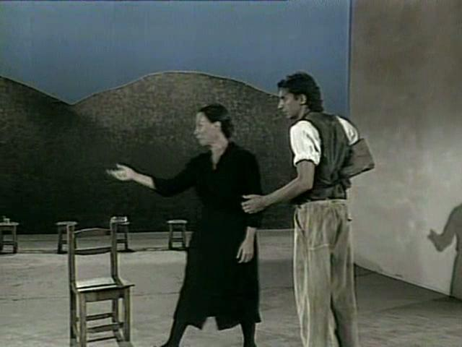
Notes:
http://vimeo.com/11212602 Acto I, Cuadro Primero, p.3
“Malditas sean todas y el bribón que las inventó”

Slide 4
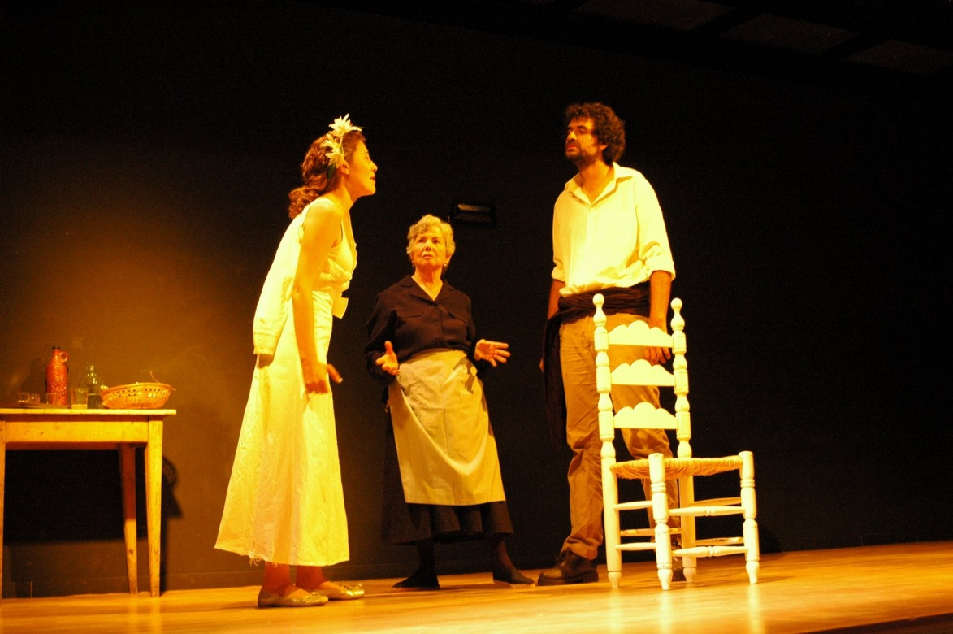
Notes:
http://africapuente.files.wordpress.com/2010/05/bodas20de20sangre.jpg Acto II, Cuadro Primero, p.30-32

Slide 5
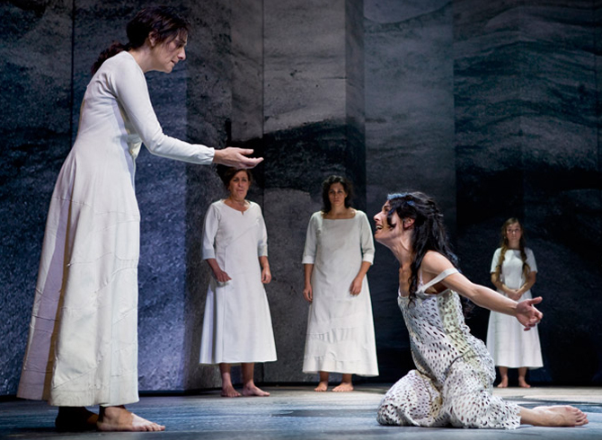
Notes:
http://www.notodo.com/v4/fotos/tops/top_gr_1111.jpg Acto III, Cuadro Segundo, p.70
Porque yo me fui con el otro…

Slide 6
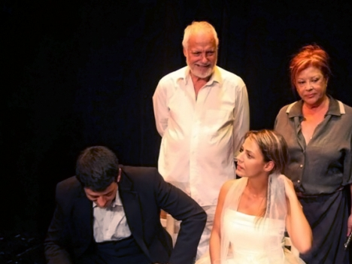
Notes:
http://cdn1.letsbonus.com/normal/barcelona-bodas-de-sangre-guasch-teatre-012-1315843383-1.jpg Acto I, Cuadro Tercero, perhaps p.23

Slide 7
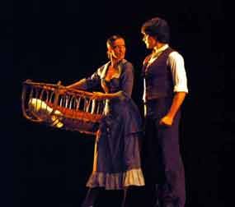
Notes:
http://www.prensa-latina.cu/images/stories/Fotorreportajes/BodasDeSangre/BodasDeSangre.html Acto 1 cuadro segundo, p.13-14

Slide 8
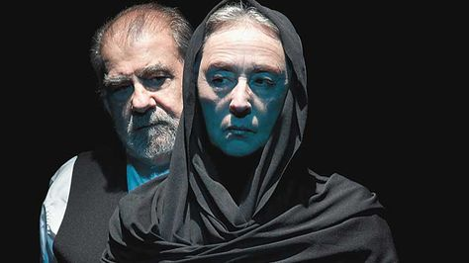
Notes:
http://www.la-razon.com/la_revista/cultura/Bodas-Carlos-Gene-Veronica-Oddo_LRZIMA20120201_0012_3.jpg Various possibilities Acto I, Cuadro Tercero, (19, 21, 23) when memories of the past erupt. Acto II, Cuadro Segundo, p.51 Ha llegado otra vez la hora de la sangre

Slide 9
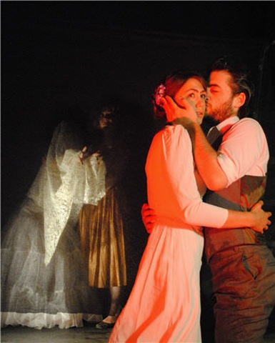
Notes:
http://chicagotheaterbeat.com/wp-content/uploads/2010/10/bloodweddingoracletheatre.jpg Acto III, Cuadro Primero p.63

Slide 10
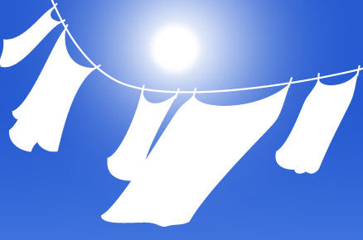
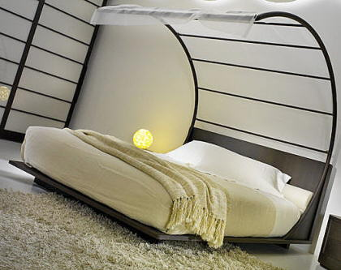
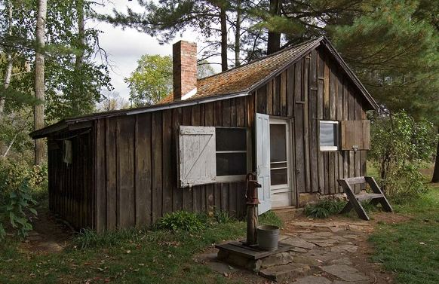
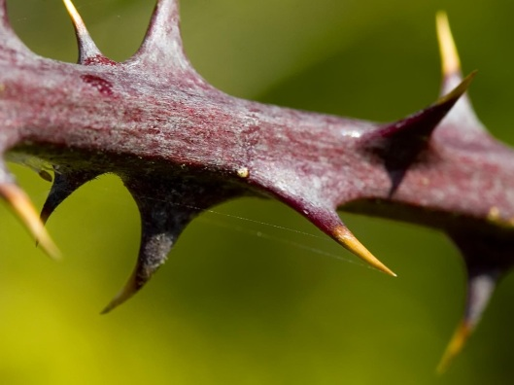
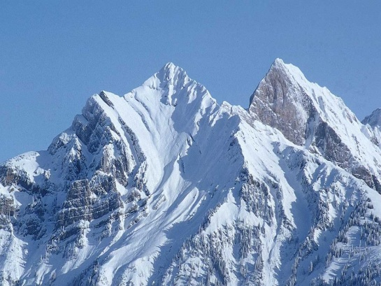
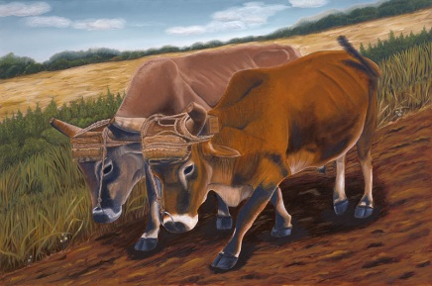
La imaginería lorquiana
el matrimonio
la pobreza
el enfado
un hombre muerto
la honra del Novio
Notes:
Students match the image to the descriptor. Text is listed below.
La imaginería lorquiana La imaginería de Lorca se funda en el paisaje andaluz y en la vida rural y tradicional de Andalucía. Las imágenes que crea el autor llevan tres funciones importantes. Nos pintan con claridad el mundo concreto que los rodea a los personajes. Además universalizan ese contexto para ir más allá de los sentidos y últimamente nos señalan las fuerzas ocultas que guían los destinos humanos. No es fácil separar los tres elementos de la imaginería lorquiana porque el autor cree un tapiz rico y complejo. Su lenguaje directo y concreto lleva a menudo un sentido abstracto y general.
El lenguaje El lenguaje en Bodas de Sangre es directo, específico y concreto. Los personajes expresan ideas y sentimientos abstractos a menudo de forma muy concreta. La imaginería de Lorca es tan llena de múltiples sentidos y referencias que llega a menudo a ser simbolismo. http://wallpapers.free-review.net/42_~_Snow_Mountain.htm http://www.cottonroots.co.uk/blog/wp-content/uploads/2011/12/your-life-laundry-washing-line.jpg
http://www.opendeco.es/wp-content/uploads/2007/08/10581.jpg http://2.bp.blogspot.com/-oHjN9Jzvw-c/T2Jc8Aj0LtI/AAAAAAAABzk/NyEZGUIheow/s1600/Thorn-and-Web.jpg
http://www.google.co.uk/imgres?um=1&hl=en&client=firefox-a&sa=N&rls=org.mozilla:en-GB:official&biw=1920&bih=974&tbm=isch&tbnid=XTWBMs2mjG-czM:&imgrefurl=http://ecolibrary.org/page/DP5001&imgurl=http://ecolibrary.org/images/full_image/Leopold_Shack_exterior_2_DP5001.jpg&w=1024&h=768&ei=BP04UMD8HMiW0QXf54DADQ&zoom=1&iact=hc&vpx=763&vpy=476&dur=4750&hovh=194&hovw=259&tx=165&ty=104&sig=103175393345253798822&page=1&tbnh=144&tbnw=192&start=0&ndsp=46&ved=1t:429,r:23,s:0,i:212
http://api.ning.com/files/Nj9F1yJXnyPgyr8EIONVfAZU6iDZHgB7YhQTEYLg9C8xGP4AKqc-MV8h2RLzwi2Yie2LNffPBrpc9qT28IJ1CE8OlO45xzD4OU4ty6-sAVg_/bueyes.jpg%3Fwidth%3D450
“una cama relumbrante” = el matrimonio según la Criada “esa es la espina” = el enfado de Leonardo “dos bueyes y una mala choza” = la modesta situación económica de Leonardo “montón de nieve” = Leonardo “más limpia que una sábana puesta al sol” – el honor del Novio

Slide 11
el sentido visual: los colores
Amarillo/Oro El Novio está asociado con el color amarillo y oro.
En la acotación escénica señala que la habitación en casa del novio está pintada de amarillo. (p.3)
Se pone una gran cadena de oro cuando visita a la novia. (p.19)
“girasol de tu madre” (p.71)
“la novia / se ha puesto su blanca corona/ y el novio / se la prende con lazos de oro.” (p.33-4)
“flor del oro” (p.35, 36)
“los hombres, hombres; el trigo, trigo” (p.5)
“sobre la flor del oro, sucia arena” (p.68)
“En una custodia de cristal y topacios pondría yo la tierra empapada por ella (la sangre)” (p.42)
Al final se queda muerto “con los labios amarillos” (p.72)
Notes:
Lorca es el poeta de lo concreto. Las imágenes que utiliza se pueden apreciar con los cinco sentidos: vista, tacto, oído, olfato y gusto. El oro y el amarillo son colores alegres, pero se asocian también con la muerte, así que para el Novio representan de un lado la promesa de fecundidad y prosperidad (el trigo y la riqueza) pero de otro lado prefiguran su destino fatal“labios amarillos”. Nos damos cuenta de que el color amarillo se asocia también con la descomposición.
La imaginería lorquiana se caracteriza por su dualidad y ambigüedad.

Slide 12
el sentido visual: los colores
Rojo carmesí / rojo/a / granate(s) / encarnado (as) / sangre / clavel
Blanco plata / marfil / nieve / escarcha / blanca / jazmín
Notes:
Student task: On computers, students will use the Word full text version of Bodas de Sangre to explore the associations and imagery associated with white and red in the play. They just type Ctrl F to bring up a search box and type each key colour term in. They will use the key terms I’ve provided, gather all the examples and look at them in context, trying to understand Lorca’s use of colour at these points in time

Slide 13
Blanco plata / marfil / nieve / escarcha / blanca / jazmín
“blanca doncella” p.37
Es un color asociado con la Novia.
“entonación en blancos grises y azules fríos” p.39
“la blanca corona” Acto II
“Que despierte con el largo pelo, camisa de nieve, botas de charol y plata y jazmines en la frente…”(p.33)
El blanco sugiere la pureza….
“Porque el novio es un palomo” p.37
“la honra más limpia que una sábana puesta al sol” p.21
“Plata en la cara de la novia.” (p.54)
…pero también la frialdad y la esterilidad….y la muerte
¡Cuerpos estirados, paños de marfil! (p.66)
“sábana que te cubra / con reluciente seda” p.71
“montón de nieve” p.71
¡No vengas, no entres! ¡Vete a la montaña! ¡Ay dolor de nieve, caballo del alba! (p.12)
“y sus dientes dos puñados de nieve endurecida” p.68
“Yo haré con mi sueño una fría paloma de marfil que lleve camelias de escarcha sobre el camposanto.”p.69
La Luna es un leñador con la cara blanca.” (p.54)
Notes:
Some possible answers Para la Novia el blanco indica su pureza “blanca doncella” p.37 pero prefiguran a la vez su estado final como viuda sola y estéril. El blanco sugiere la pureza y la frialdad y la esterilidad. El día de la boda la cueva de la Novia tiene “entonación en blancos grises y azules fríos” que indica que no es un matrimonio de amor.
Yo haré con mi sueño una fría paloma de marfil que lleve camelias de escarcha sobre el camposanto.
Con este color se nota también la dualidad del simbolismo.

Slide 14
Rojo carmesí / rojo/a / granate(s) / encarnado (as) / sangre / geranio(s) / clavel
“la novia vuelve / teñida en sangre falda y cabellera” p.68
“novio carmesí” p.65
“Pues esta noche tendrán mis mejillas roja sangre” (p.55)
“Porque el novio es un paolomo con todo el pecho de brasa y espera el campo el rumor de la sangre derramada” p.40
“Tu padre, que me olía a clavel. “ (p.4)
La acotación escénica: Dos muchachas vestidas de azul oscuro están devanando una madeja roja. p.64
“Ser hilo de lana” p.64
“Un árbol quiero bordarle lleno de cintas granates y en cada cinta un amor con vivas alrededor” p.34
“Los tres años que estuvo casado conmigo, plantó diez cerezos. (Haciendo memoria.) Los tres nogales del molino, toda una viña y una planta que se llama Júpiter, que da flores encarnadas, y se secó.” (p.19)
“dos hombres que eran dos geranios…” (p.4)
Notes:
Some suggested answers There are a lot more references to blood, which we will explore further in the next lesson on symbolism. La sangre representa ‘la vida’ pero la sangre derramada es ‘la muerte’.

Slide 15
Los cinco sentidos
“Pero oigo eso de Félix y es lo mismo (entre dientes) Félix que llenárseme de cieno la boca (escupe), y tengo que escupir, tengo que escupir por no matar. “ (p.10)
“Mi sangre se puso negra. “ (p.61)
“Siento los dientos de todos los míos clavados aquí de una manera que se me hace imposible respirar tranquilo. “ (p.57)
“Tu padre, que me olía a clavel. “ (p.4)
“Que te miro, y tu hermosura me quema. “ (p.62)
“un grito puesto de pie. “ (p.41)
“Que yo no tengo la culpa, que la culpa es de la tierra y de ese olor que te sale de los pechos y las trenzas.” (p.61)
“Bruscamente se oyen dos largos gritos desgarrados. “ (p.64)
Notes:
Las emociones se expresan por las referencias a los sentidos.
Es un lenguaje económico, denso, comprimido, rico A menudo Lorca combina dos o más sentidos en una imagen.
¿Qué sentido se implica?
vista, tacto, oído, olfato y gusto

Slide 16
Los cinco sentidos
“No puedo oírte. No puedo oír tu voz. Es como si me bebiera una botella de anís y me durmiera en una colcha de rosas. Y me arrastra y sé que me ahogo, pero voy detrás. “ (p.32)
Notes:
Students have to identify the use of all 5 senses in this one quote.

Slide 17
Explica qué es una acotación escénica.
• Cita cinco acotaciones escénicas referidas a los personajes que marquen el carácter trágico de la obra.
Notes:
We have already seen several of these in this lesson but this is an opportunity to look closely at them all and select the most important ones.

Slide 18
azul
rosa
negro
verde
Redacción corta (100-150 palabras) ¿Cómo se sirve el autor de la imaginería en esta obra? ¿Hasta qué punto contribuye al éxito de la obra?
Notes:
Homework. Give students another colour to research in the text. Remind them to look for fem form of negro too. They are to collect examples and try to explain them within the context. Remind them that key to Lorca’s writing is that colours never have just one meaning – often two or more strong associations. The repetition of colour (as with other key imagery) is often done to provide a contrast with the previous context in which the same colour / object was encountered.
They will also try to answer the question (100-150 words) summarising Lorca’s use of sense imagery & colour.

Slide 19
Azul
Este color se asocia plenamente con la muerte.
“Estas manos, que son tuyas, pero que al verte quisieran quebrar las ramas azules y el murmullo de tus venas. Que si matarte pudiera, te pondría una mortaja con los filos de violetas.”(p.60-1)
En el último cuadro las Muchachas se visten de azul lo que recuerda la luz azul de la Luna.
“la escena adquiere un vivo resplandor azul” p.54
Notes:
Some suggested answers

Slide 20
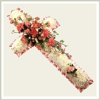
Rosa
‘La cruz de grandes flores rosa’ y ‘las cortinas de encaje y lazos rosa’ duplican el color rosa de la casa de Leonardo y crean un sutil enlace visual entre los dos.
El color rosa se asocia con la flor del mismo nombre. Lleva connotacions de belleza natural y fragilidad.
“Duérmete, rosal…” (p.12)
Se asocia también con la sensualidad.
“¡Una rosa con las semillas y el tallo!…” (p.16)
“Es como si me bebiera una botella de anís y me durmiera en una colcha de rosas.” (p.32)
Notes:
Some suggested answers http://www.casacastilla.com.uy/images/Cruz%20de%20rosas.jpg

Slide 21
Negro
La madre viste de raso negro y lleva mantilla de encaje. El novio, de pana negra con gran cadena de oro. (p.19)
Aparece la novia. Lleva un traje negro mil novecientos[…] Sobre el peinado de visera lleva la corona de azahar. (p.35)
“Mi sangre se puso negra. “ (p.61)
Aparece la novia. Viene sin azahar y con un manto negro. (p.69)
“El agua era negra dentro de las ramas.” (p.11)
“No se despierte un pájaro y la brisa, recogiendo en su falda los gemidos, huya con ellos por las negras copas o los entierre por el blanco limo.” (p.56)
Notes:
Some suggested answers

Slide 22
Verde
“¿Quién dirá, mi niño, lo que tiene el agua con su larga cola por su verde sala? . “ (p.11)
“Que despierte con el ramo verde del laurel florido. ¡Que despierte por el tronco y la rama de los laureles! “ (p.28)
Leñador 1:
¡Ay luna sola! ¡Luna de las verdes hojas! (p.54)
Sale una anciana totalmente cubierta por tenues paños verdeoscuros. (p.56)
Leñador 2:
¡Ay triste muerte! Deja para el amor la rama verde.
Leñador 1:
¡Ay muerte mala! ¡Deja para el amor la verde rama! (p.59)
Notes:
Some suggested answers
El verde es el color de la naturaleza pero también de la muerte en esta obra.

